Slide 1
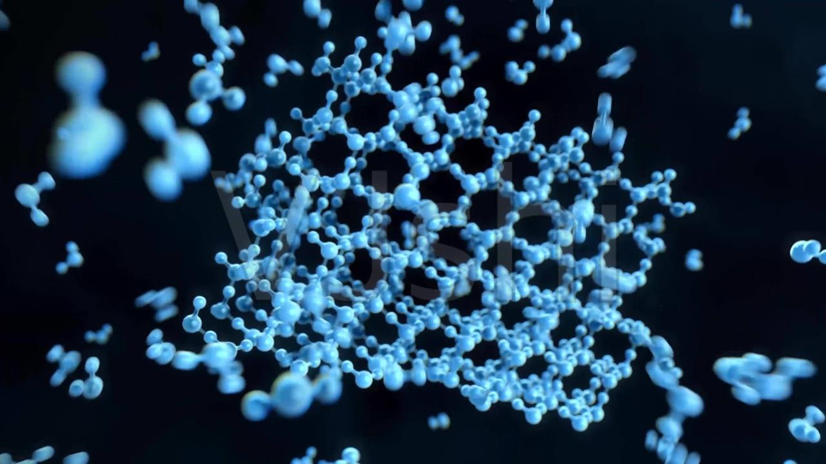
<
物质的分类及转化
>
第2课时 物质的转化

Slide 2
一、从宏观和微观两个角度理解物理变化和化学变化
宏观 | 有新物质生成的是化学变化，反之是物理变化
微观 | 有旧化学键断裂，同时有新化学键形成的是化学变化，本质是原子的重新组合
注意 只有化学键断裂的不一定是化学变化，如NaCl晶体的熔化
判断正误
(1) NaCl晶体溶于水是物理变化，过程中没有化学键的改变( )
(2) ²³²Th转化成²³³U是化学变化( )
(3) Na₂CO₃·10H₂O的风化是物理变化( )

Slide 3
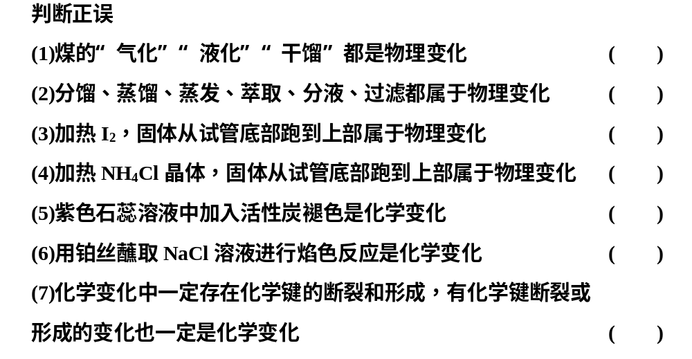

Slide 4
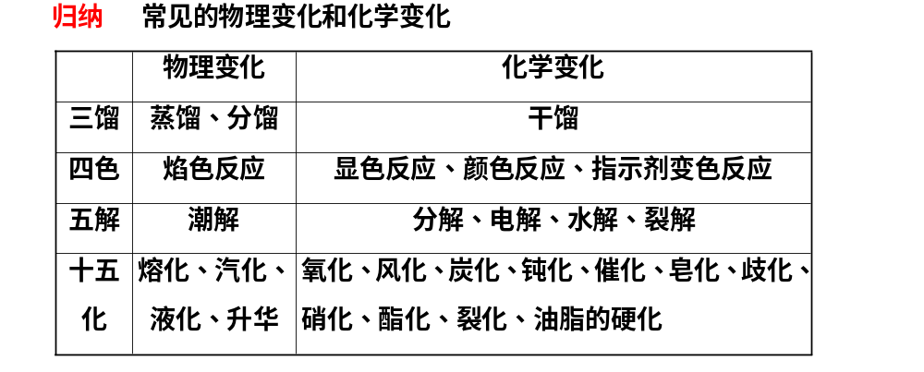
思考 如何鉴别直馏汽油和裂化汽油？

Slide 5
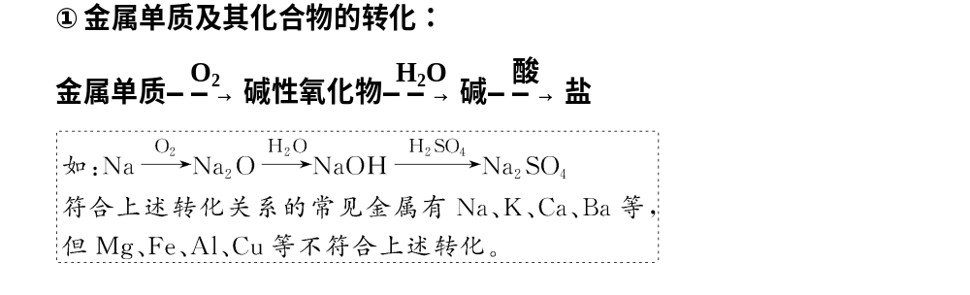
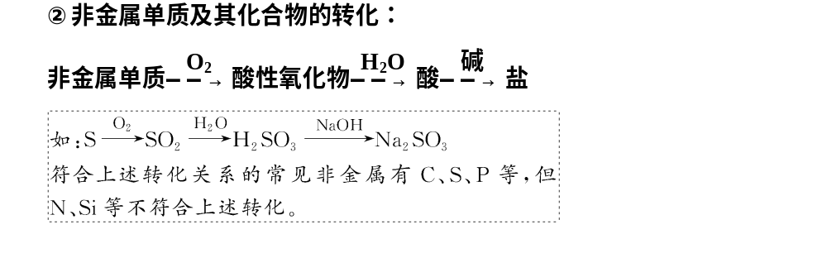
二、物质之间的转化与转化规律
1．物质间的转化关系(1)单质、氧化物、酸(或碱)和盐的转化关系

Slide 6
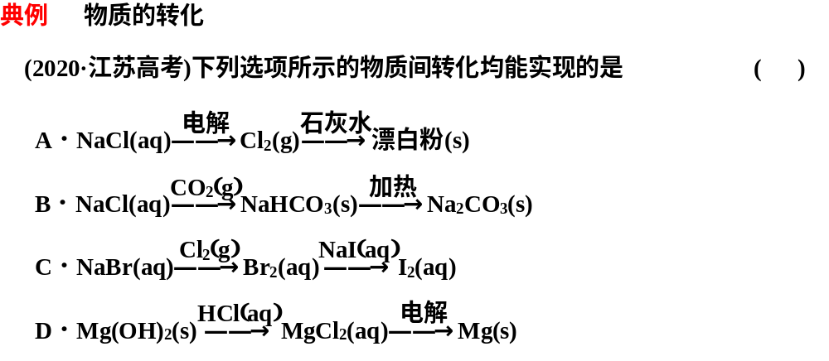

Slide 7
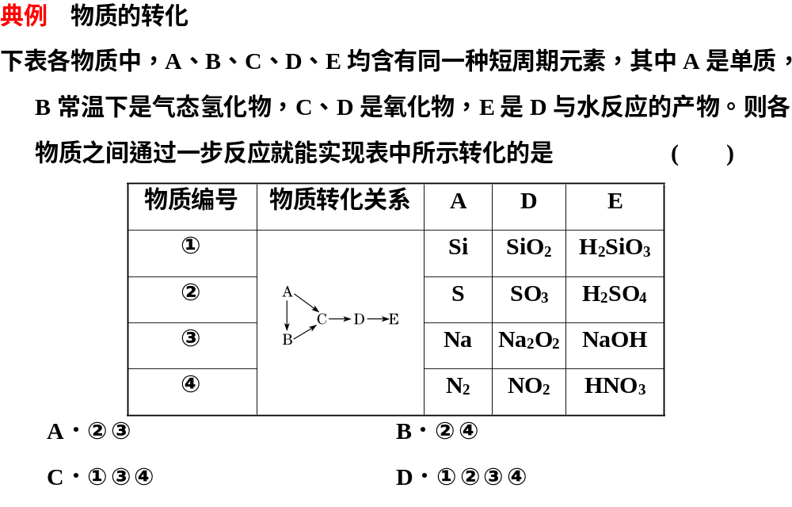

Slide 8
[注意] 物质间转化的5个常见易错点
①S燃烧不能直接生成SO₃而是生成SO₂。
②Al₂O₃、SiO₂、Fe₂O₃与H₂O不反应，不能直接转化为Al(OH)₃、H₂SiO₃、Fe(OH)₃。
③NH₃催化氧化不能直接生成NO₂。
④Fe与Cl₂反应不能直接生成FeCl₂。
⑤Fe与H＋、Cu^{2＋}、S、I₂反应不能直接生成Fe^{3＋}。

Slide 9
2、同类物质性质预测
已知Be(OH)₂与Al(OH)₃都属于两性氢氧化物，写出Be(OH)₂分别溶于NaOH溶液、盐酸的化学方程式：
(1) 。
(2) 。

Slide 10
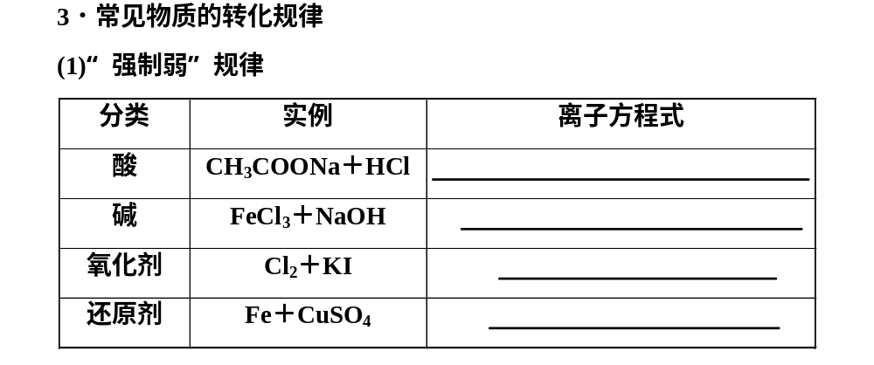

Slide 11
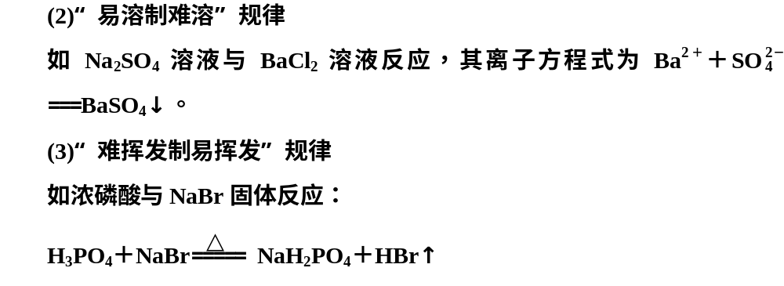
思考 实验室制备HCl气体的反应原理？

Slide 12
针对训练
1．(2021·河北等级考)关于非金属含氧酸及其盐的性质，下列说法正确的是( )
A．浓H₂SO₄具有强吸水性，能吸收糖类化合物中的水分并使其炭化
B．NaClO、KClO₃等氯的含氧酸盐的氧化性会随溶液的pH减小而增强
C．加热NaI与浓H₃PO₄混合物可制备HI，说明H₃PO₄比HI酸性强
D．浓HNO₃和稀HNO₃与Cu反应的还原产物分别为NO₂和NO，故稀HNO₃氧
化性更强

